Slide 1
Teithio Llesol - Gwers 8
Amcanion Dysgu:
Deall bod atebion i agweddau negyddol ar deithio llesol yn aml.
Beth sy'n Bwysig:
Mae sut rydym yn prosesu ein profiadau ac yn ymateb iddynt yn effeithio ar ein hiechyd meddwl a’n lles emosiynol.
Mae ein penderfyniadau yn effeithio ar ansawdd ein bywydau a bywydau pobl eraill.

Slide 2
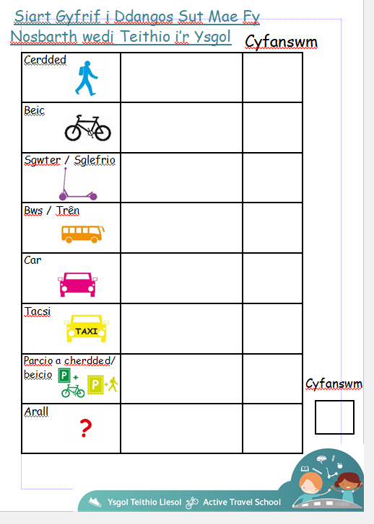
Nid yw rhai ohonoch chi’n teithio’n llesol…Pam nad yw pobl yn teithio’n llesol?

Slide 3
A oedd tywydd gwael yn un o’r rhesymau dros beidio â theithio’n llesol?
Beth yw’r brif broblemau ar eich llwybr i’r ysgol?

Slide 4
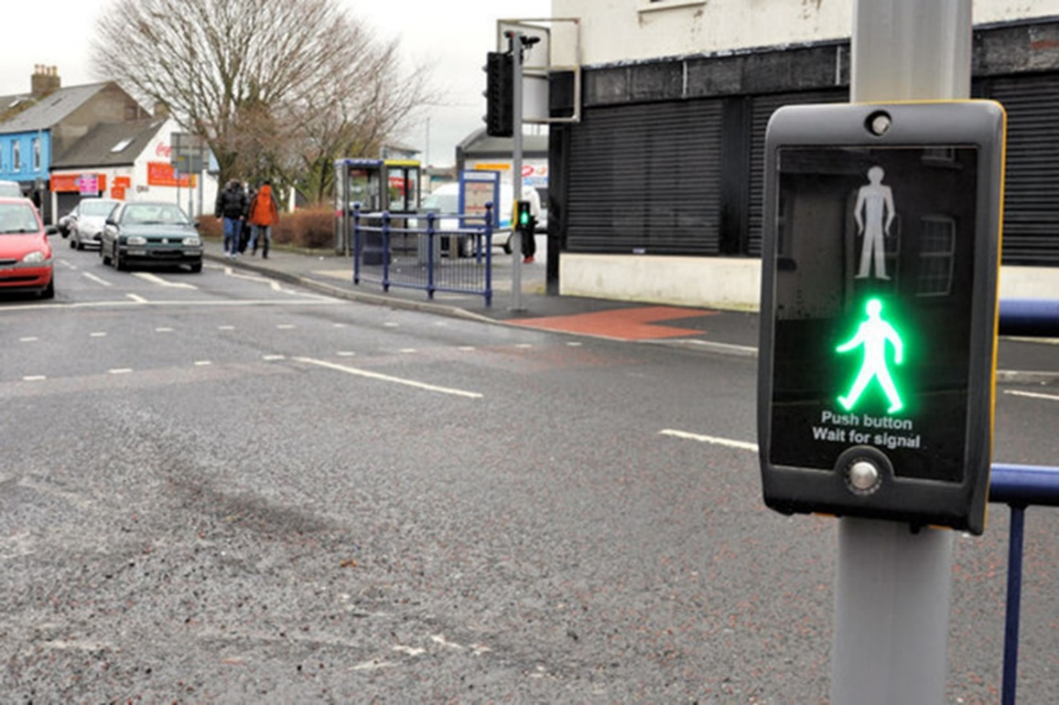
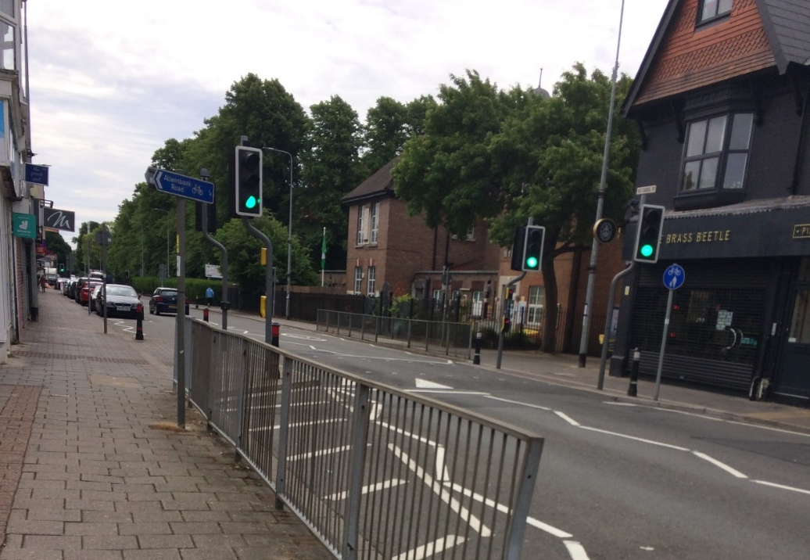
Trafodwch y rhwystrau hyn:
Ydy nhw ar eich llwybr chi? Sut rydych yn eu defnyddio’n ddiogel?
Croesfan Pâl a Phelican

Slide 5
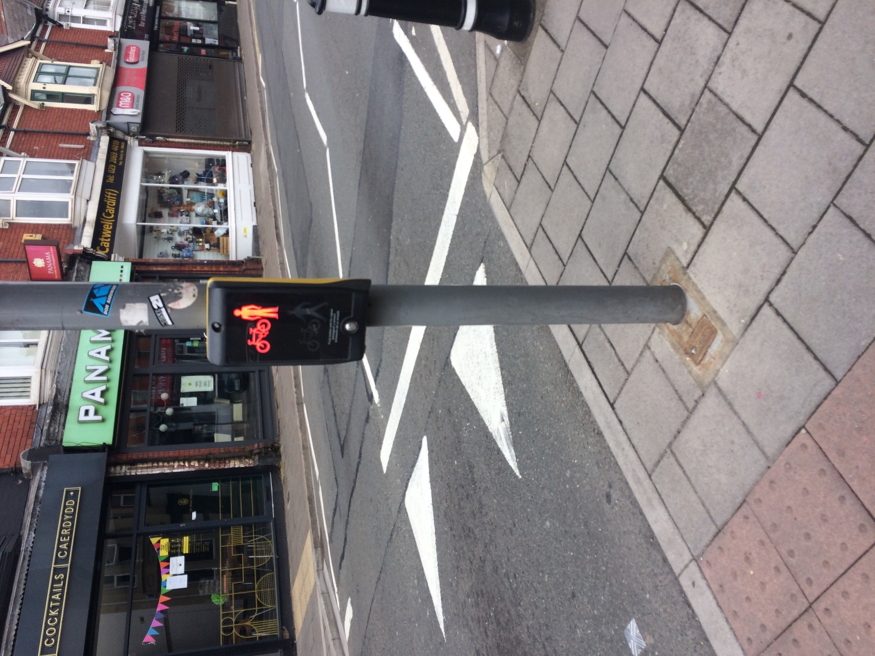
Croesfan Twcan
Croesfan i gerddwyr a beicwyr

Slide 6
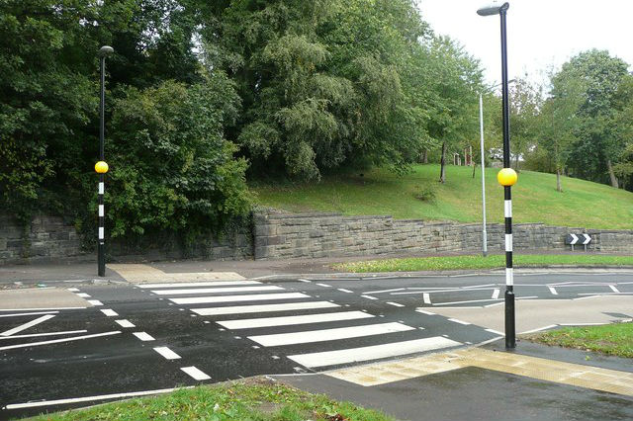
Croesfan Sebra

Slide 7
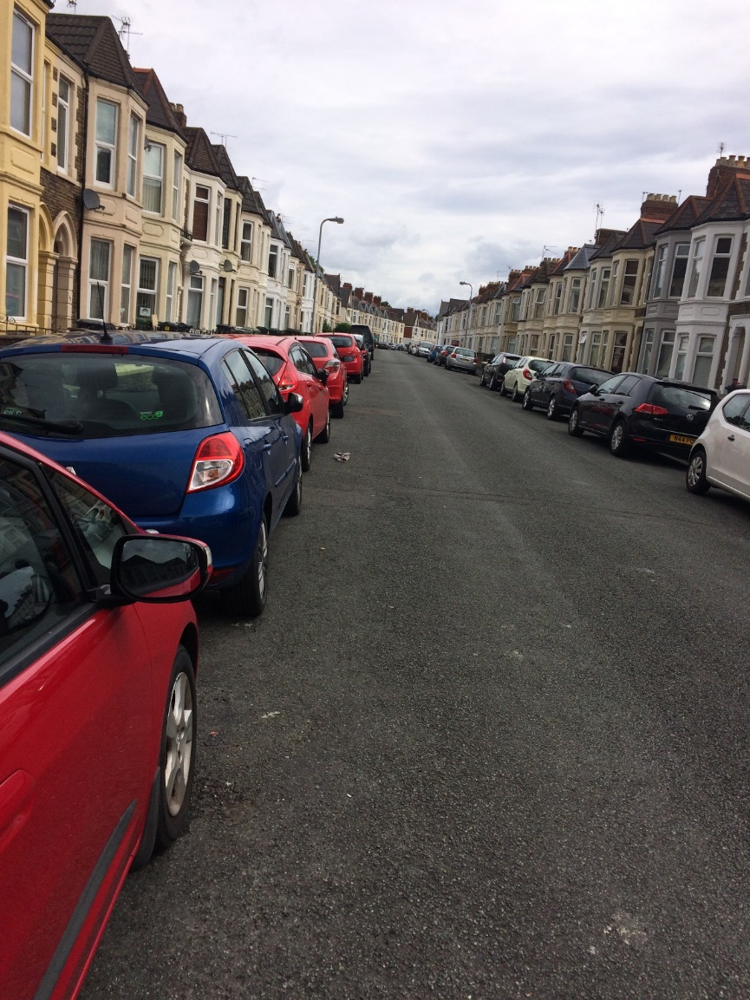
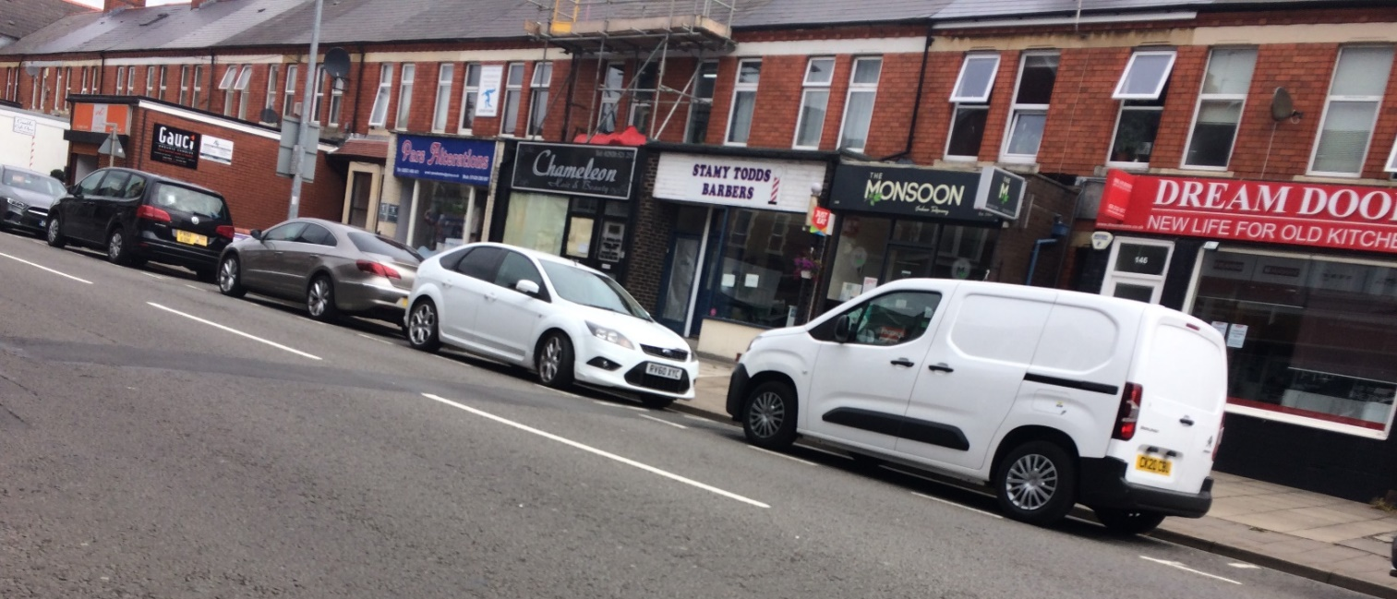
Ceir wedi’u parcio

Slide 8
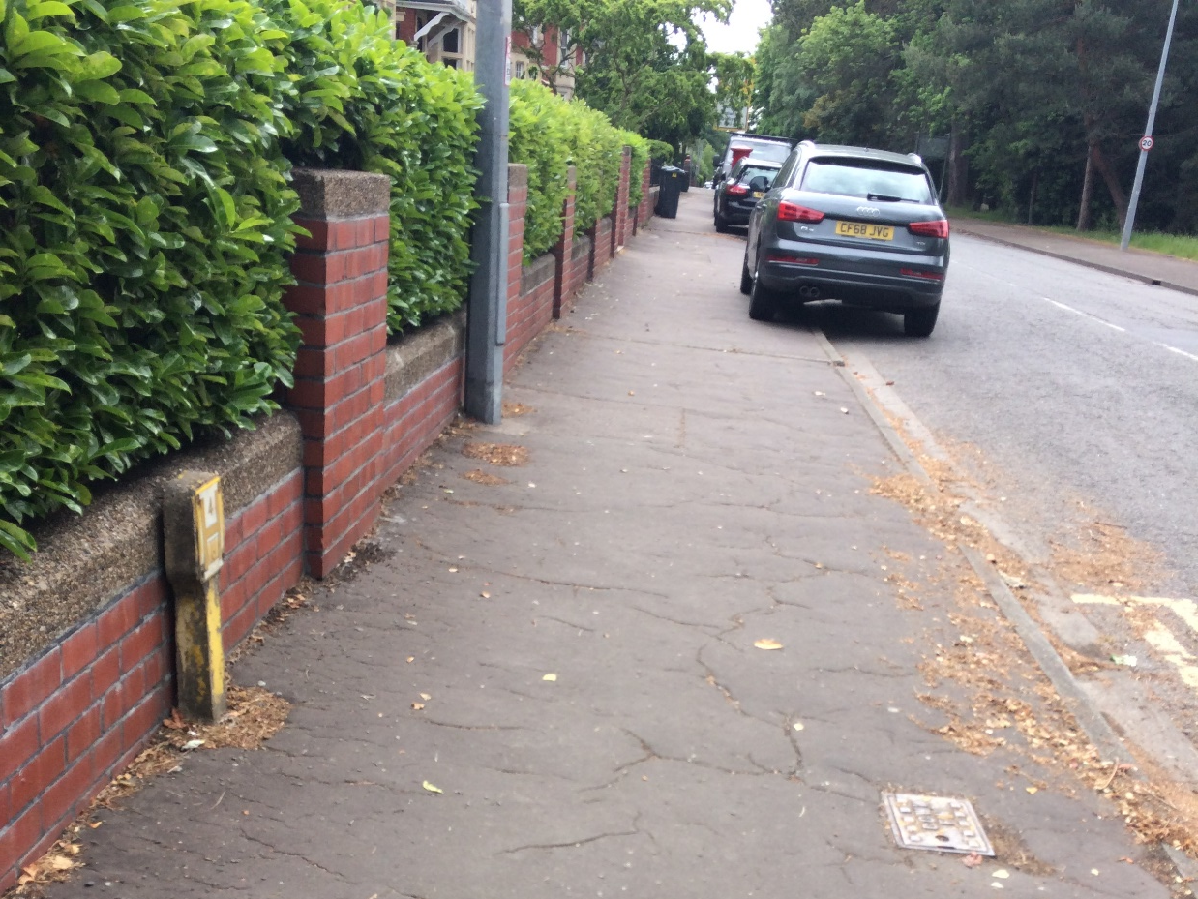
Parcio ar y palmant

Slide 9
Ynys Draffig

Slide 10
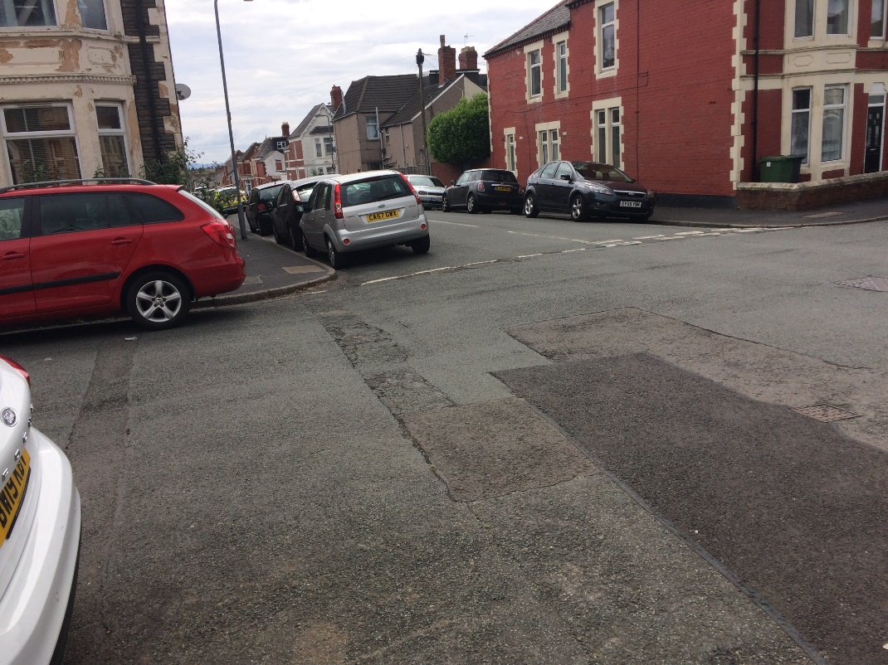
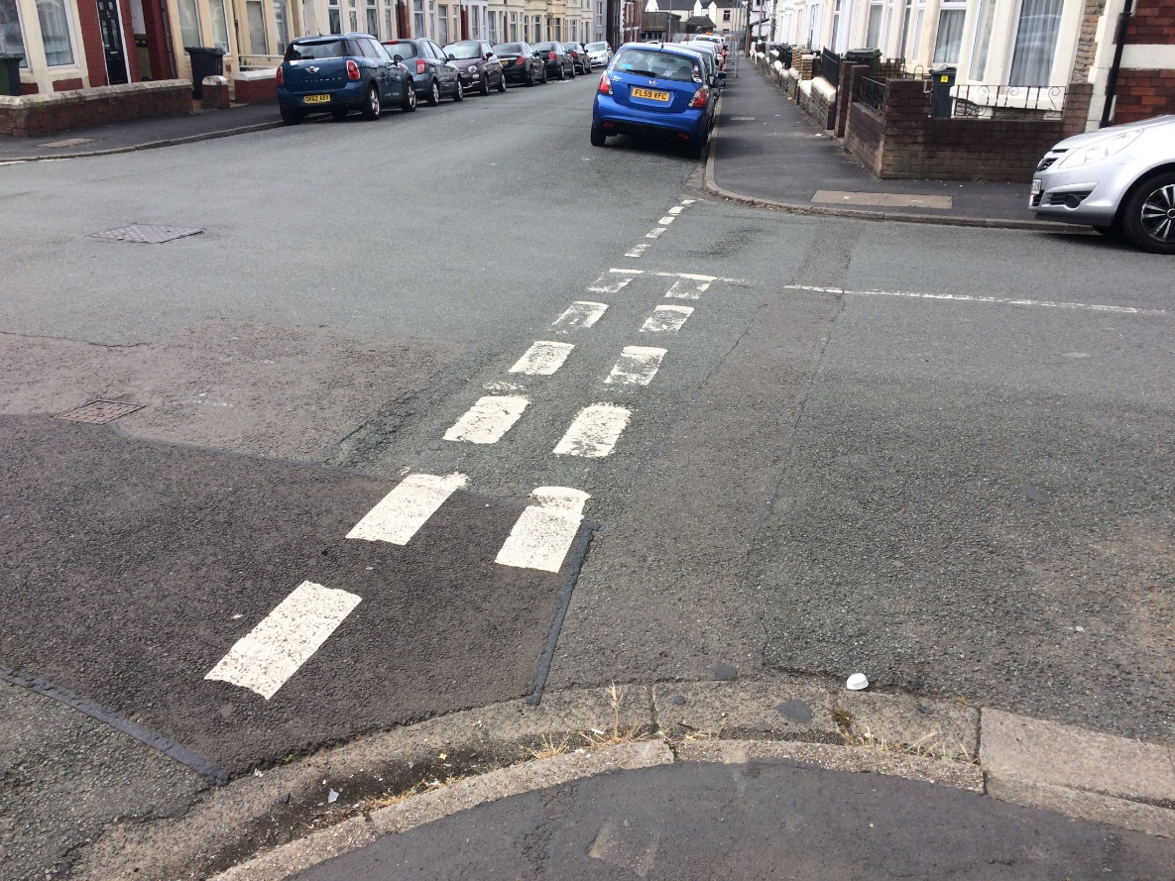
Cyffyrdd

Slide 11
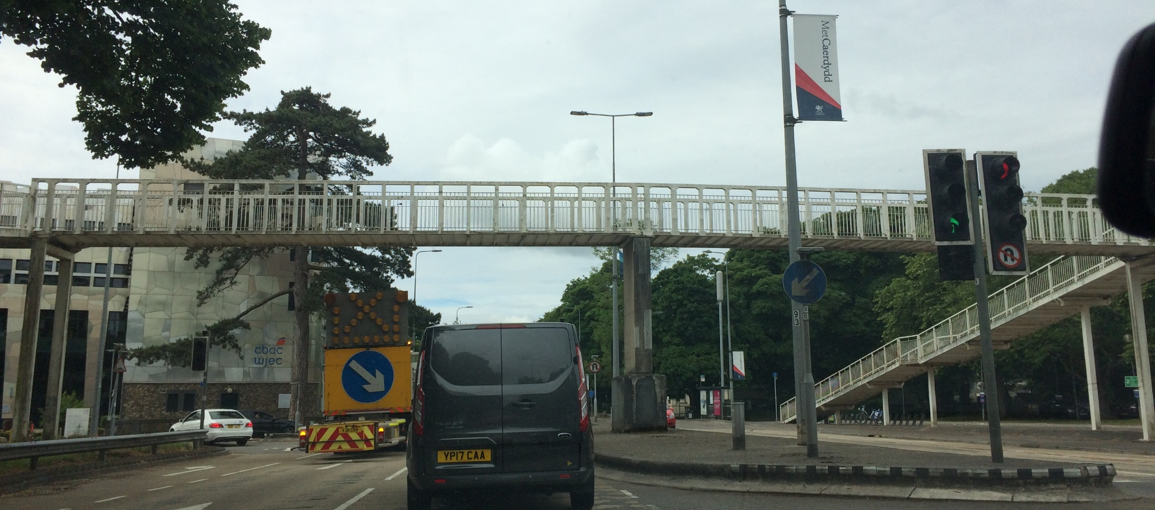
Pont droed

Slide 12
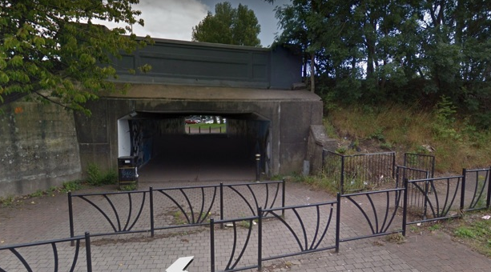
Tanffordd

Slide 13
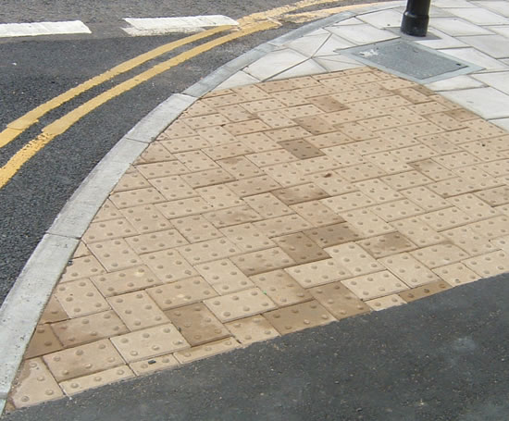
Palmentydd botymog
Beth mae’r rhain yn ei wneud? Sut gallwn ni eu defnyddio?

Slide 14
Chwaraewch y Gêm fel pâr
https://www.think.gov.uk/resource/take-the-lead-game/

Slide 15
Crëwch fap meddwl ar sut i fod yn ddiogel gyda rhwystr fel grŵp

Slide 16
Gwnewch ddrama fach yn dangos ffordd ddiogel, a ffordd anniogel, o ddefnyddio’r rhwystr.
Wedyn, dangoswch hi i’ch dosbarth.

Slide 17
Sesiwn Lawn
Chwiliwch am eich ysgol ar y Map Meddwl.
Pam fod y damweiniau’n digwydd yn y lleoliadau dan sylw?
https://www.think.gov.uk/thinkmap/

